Slide 1
累計10,000件 300,000人以上のクルーズを実施
ビジネスユースに特化した
完全貸し切りのクルーズサービス
ビズクル｜biz-cruise｜サービス紹介資料

Slide 2
About us
ハイレベルなクルーザーとお料理、 特別な演出オプションを組み合わせ、 企業 イベントに相応しいクルーズをご提供しています。
創立記念や特別な日の祝賀会から懇親会まで、 企業イベントのすべてを船上で 忘れられない記念日として演出いたします。
貸切クルーザーで実現する、 非日常的な空間と時間は、 同僚やクライアントと の絆を深め、 新たな可能性に満ちた未来へと舵を切る場所です。 貴社の大切な 瞬間を、息をのむような美しい船上の景色と共にお過ごしください。
ビズクルとは
ビズクルは累計10,000件以上の
クルーズ実績を誇る
Anniversary cruiseが運営しています。
©biz-cruise ｜2

Slide 3
Contents
About us ビズクルとは
Client お取引実績
Point ビズクルが選ばれる理由
Option 船内コンテンツ｜演出
Option 船内コンテンツ｜お料理
Cruiser ビズクルのご提案
Result 事例紹介
Flow ご予約の流れ
Contact お問い合わせ
目次
業界トップクラスの
クルージングサービス
© 2024 SPICE SERVE Co.,Ltd.｜3
©biz-cruise ｜3

Slide 4
Client
お取引実績
累計10,000件（300,000人）以上のクルーズを実施してきました
どのような企業イベントでもビズクルにお任せください!
累計 10,000件以上 300,000人以上のグルーズ実績

Slide 5
Point
ビズクルが選ばれる5つの理由
ビズクルはクルージングプランを完全オーダーメイド
Experience
Privacy
Achievement
Luxury
Supreme
01
02
03
04
05
海風に触れる 非日常的な体験
海上で完璧な プライバシーを確保
10,000件以上の 圧倒的なクルーズ実績
企業イベントに 相応しい高級感
最高の自由度で 理想のクルーズ体験
©biz-cruise ｜5

Slide 6
Point 01
非日常な体験
Experience
海風に触れる非日常的な体験
船上でのパーティーでは、 普段の陸上イベントとは一線を画す、 特別で非日常 的な体験を提供します。 貴社の記念日を特別なものに演出し、 参加者のモチベ ーションと満足度を高めます。 サプライズ企画や特殊撮影などのイレギュラー なご相談にも柔軟にご対応させていただきます。
新しいクルージング体験で心に残る笑顔溢れる楽しい時間に。

Slide 7
Point 02
プライバシーを確保
Privacy
海上で完璧なプライバシーを確保
完全貸切のクルーザーが会場になるので、 外部の目を気にすることなく、 完璧 なプライベート空間でイベントを開催できます。 飲食サービスもオールインク ルーシブです。

Slide 8
Point 03
クルーズ実績
Achievement
10,000件以上の 圧倒的なクルーズ実績
創業以来のべ300,000人以上のお客様にご乗船いただきました。 企業イベントに 精通したコンシェルジュが、 幹事様をサポートし理想的なクルーズをご提供し ます。音響やゲスト送迎、 記念撮影、 お土産用意まで弊社に全てお任せくださ い。 当日も担当クルーが 「幹事様の右腕」 として会の成功に向けてサポートい たしますので、安心してクルージングをお楽しみください。

Slide 9
Point 04
相応しい高級感
Privacy
企業イベントに相応しい高級感
東京湾に数多く有るクルーザーの中から、ビジネスユースに相応しい高級感の ものを厳選いたしました。 船内のテーブルクロスやカトラリーにもこだわり、 企業イベントに相応しい高級感を演出いたします。
創立記念クルーズなどの大事なイベントでは、 船内装飾をコーポレートカラー
に揃えるなど、柔軟にご対応させていただきます。

Slide 10
Point 05
最高の体験
Supreme
最高の自由度で 理想のクルーズ体験
クルーズの目的に合わせ、 豊富なクルーザーや料理と演出を組み合わせて最高 の記念日をプロデュースいたします。 樽酒鏡開きマグロの解体ショーなど、 非 日常感溢れる演出も可能です。
経験豊富なクルーズコンシェルジュが、 企業様の記念日に相応しい理想的なク ルーズプランをご提案し、 幹事様の成功をサポートいたします。

Slide 11
Option
船内コンテンツ紹介｜演出
Anniversary cruising
素敵なクルージングを
楽しい演出とともに
マグロの解体ショー
樽酒鏡開き
忍者パフォーマー
和太鼓生演奏
ベリーダンサー
バルーンリリース
女性JAZZグループ生演奏
船内コンテンツ一覧
こちらよりダウンロードできます

Slide 12
Option
船内コンテンツ紹介｜お料理
Anniversary cuisine
ビュッフェ・BBQ・寿司など 様々な船上料理を ご用意しております
寿司職人
BBQ
イタリアンケータリング
ビュッフェ
和食ケータリング
お弁当
船内コンテンツ一覧
こちらよりダウンロードできます

Slide 13
Cruiser
ビズクルがご提案するクルージングサービス
創立記念クルージング
懇親会クルージング
決起会クルージング
会社創立の大きな節目に クルーザーを貸し切って 社員みんなで盛大にお祝いする
忘年会・新年会・歓迎会などに クルージングで普段とはちょっと違う飲み会に してみませんか
祝勝会や目標達成記念祝いを クルージングでリフレッシュ! 次の目標に気持ち良くスタート!
クルーザー一覧
こちらよりダウンロードできます
©biz-cruise ｜13

Slide 14
Result
事例紹介
Ordermade cruising
オーダーメイドクルージング！
年間2,000件以上の実績
2024.04.01 飲んで、踊って、歌って笑って。 周年パーティーは貸切クルージングで盛大に!!
2024.03.25 東京観光ならクルーズ♪ 東京の景色を堪能する懇親クルージング!
2024.03.18 夏の贅沢! 懇親会クルーズ BBQ、 ゲーム、 ライブも全部楽しもう!
2024.03.04 マルコポーロ号で忘れられない誕生日お祝いクルージング★
2024.02.26 記念パーティーは、ラグジュアリーなクルーザーで
事例一覧
こちらよりダウンロードできます

Slide 15
Flow
クルージングご予約の流れ
お問い合わせ フォームやお電話からお気軽にお問合せください。 イベントの目的やイメージなど、ご希望をお聞かせください。
クルーズ内容のご提案 ご希望の条件をもとに、 担当コンシェルジュよりクルージングプランをメールにてご提案させていただきます。
仮予約 ご提案内容を検討していただくため、無料の仮予約で7日間の仮押さえが可能です。
ご入金、ご予約確定 御手付金の入金が確認でき次第本予約成立となり、船員や桟橋の手配を進めさせていただきます。
クルーズ当日 桟橋に全員お揃いになりましたら乗船のご案内をいたします。非日常な記念日をお楽しみください。
ご乗船後のフォロー 後日、弊社スタッフからご連絡させていただきます。 クルージングのご意見・ご感想など、遠慮なくお伝え下さい。 次回以降、更なるご満足をいただけますよう、サービス改善に努めてまいります。
STEP01
STEP02
STEP03
STEP04
STEP05
STEP06
お問い合わせ
クルーズ内容のご提案
仮予約
ご入金・ ご予約確定
クルーズ当日
ご乗船後の フォロー
フォームやお電話からお気軽にお問合せください。 イベントの目的やイメージなど、ご希望をお聞かせください。
ご希望の条件をもとに、 担当コンシェルジュよりクルージングプランをメールにてご提案させていただきます。
ご提案内容を検討していただくため、無料の仮予約で 7日間の仮押さえが可能です。
御手付金の入金が確認でき次第本予約成立となり、 船員や桟橋の手配を進めさせていただきます。
桟橋に全員お揃いになりましたら乗船のご案内をいたします。非日常な記念日をお楽しみください。
後日、弊社スタッフからご連絡させていただきます。クルージングのご意見・ご感想など、遠慮なくお伝え下さい。 次回以降、更なるご満足をいただけますよう、サービス改善に努めてまいります。
©biz-cruise ｜15

Slide 16
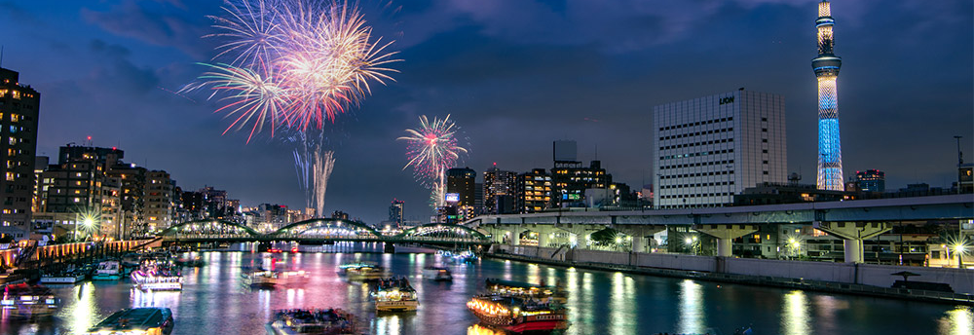
Contact
お問い合わせ
Contact
お気軽にお問い合わせください
運営会社
クルージングの企画・演出 料理などプランから
弊社コンシュルジュが完全サポートいたします。
初めてのクルージングでもご安心ください。
株式会社SPICE SERVE (SPICE SERVE Co.,Ltd.)
〒108-0022 東京都港区海岸3-18-21 ブライトイースト芝浦1F
東京都知事登録旅行業第2-6879号保有／ 旅客不定期航路事業許可登録関東不第1205号 (東京港)／関東不第6013号 (横浜港)
無料 24時間 受付中
お問い合わせ・プラン作成はこちらから
無料 配布中
ホワイトペーパー一覧はこちらから
03-6809-6455
クルーザー一覧・船内コンテンツ・事例・サービス紹介
©biz-cruise ｜16

